Slide 1

Sua estante sempre em suas mãos
Virtual Shelf
Renato Gallis
RM38654

Slide 2
1. Oportunidade
Guardar os títulos de livros que possuímos em um único lugar;
Termos a mão os títulos que possuímos para não correr o risco de comprarmos títulos iguais;
Compartilhar os livros que temos com os amigos para possíveis trocas ou vendas;
Catalogar todos os títulos de livros que possuímos de forma offline
Renato Gallis
RM38654

Slide 3
2. Solução Proposta
O app virtual shelf é uma forma ágil e descomplicada do usuário organizar e catalogar seus livros.
Propondo uma maneira simples e fácil de utilização não requer aprendizado prévio para uso do app.
Renato Gallis
RM38654

Slide 4

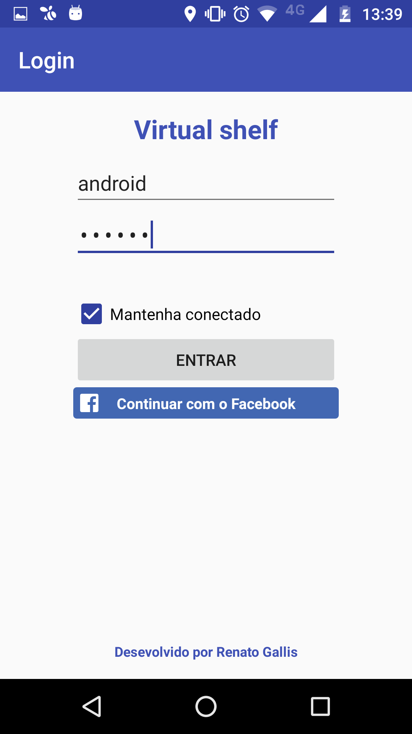
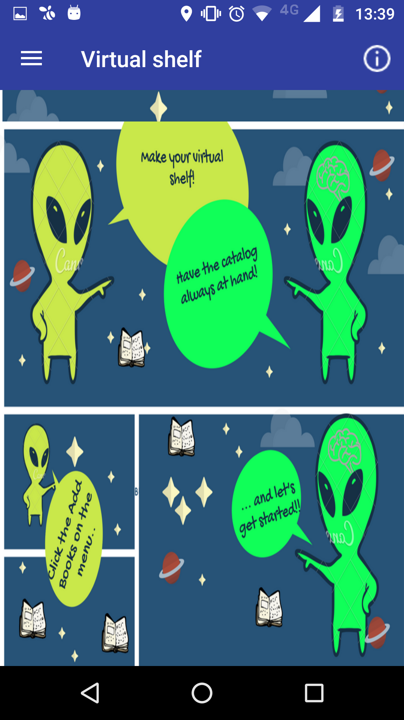
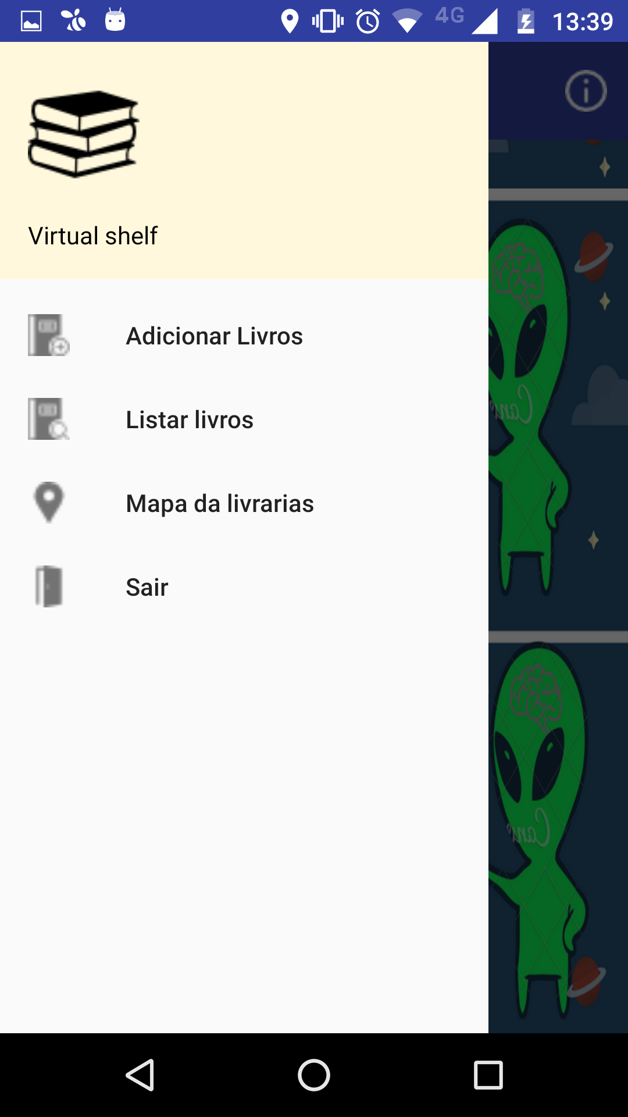
3. Algumas telas:
Renato Gallis
RM38654

Slide 5
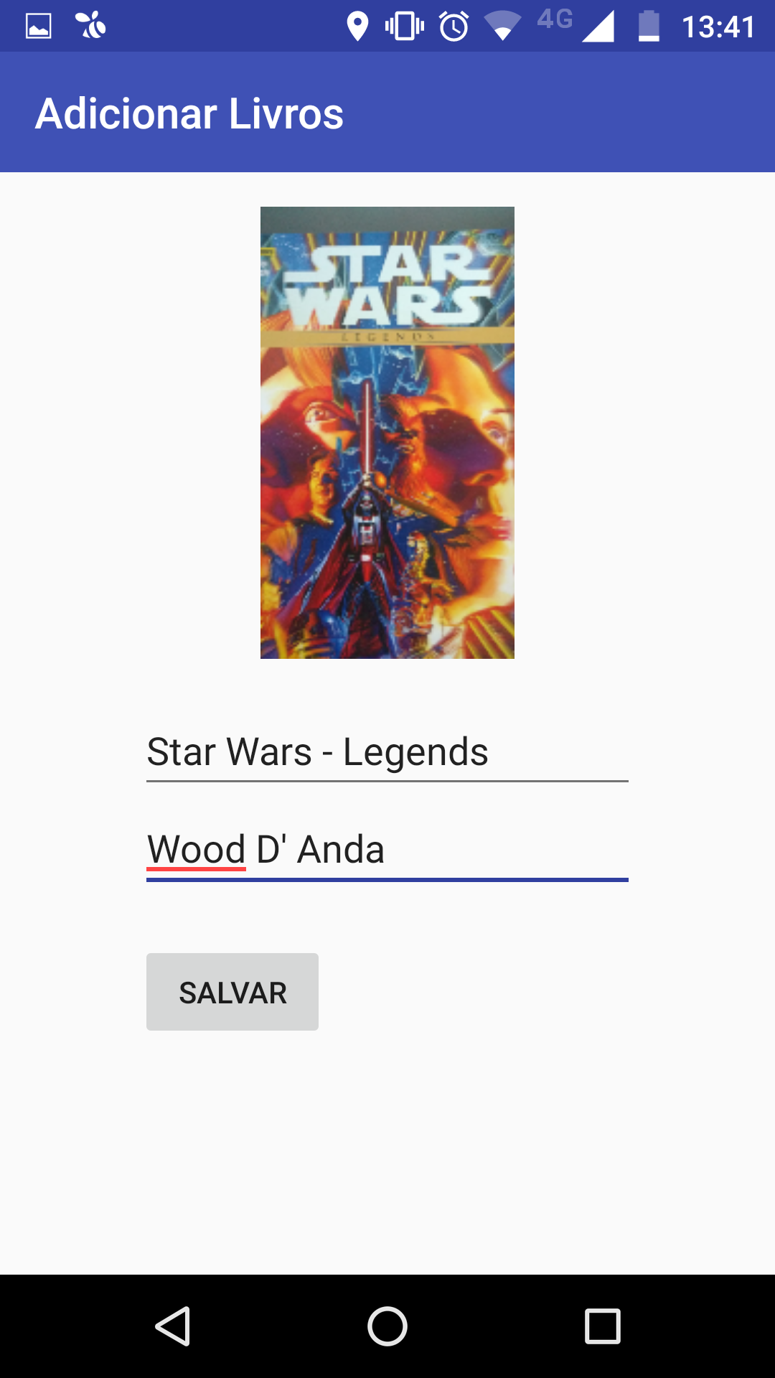
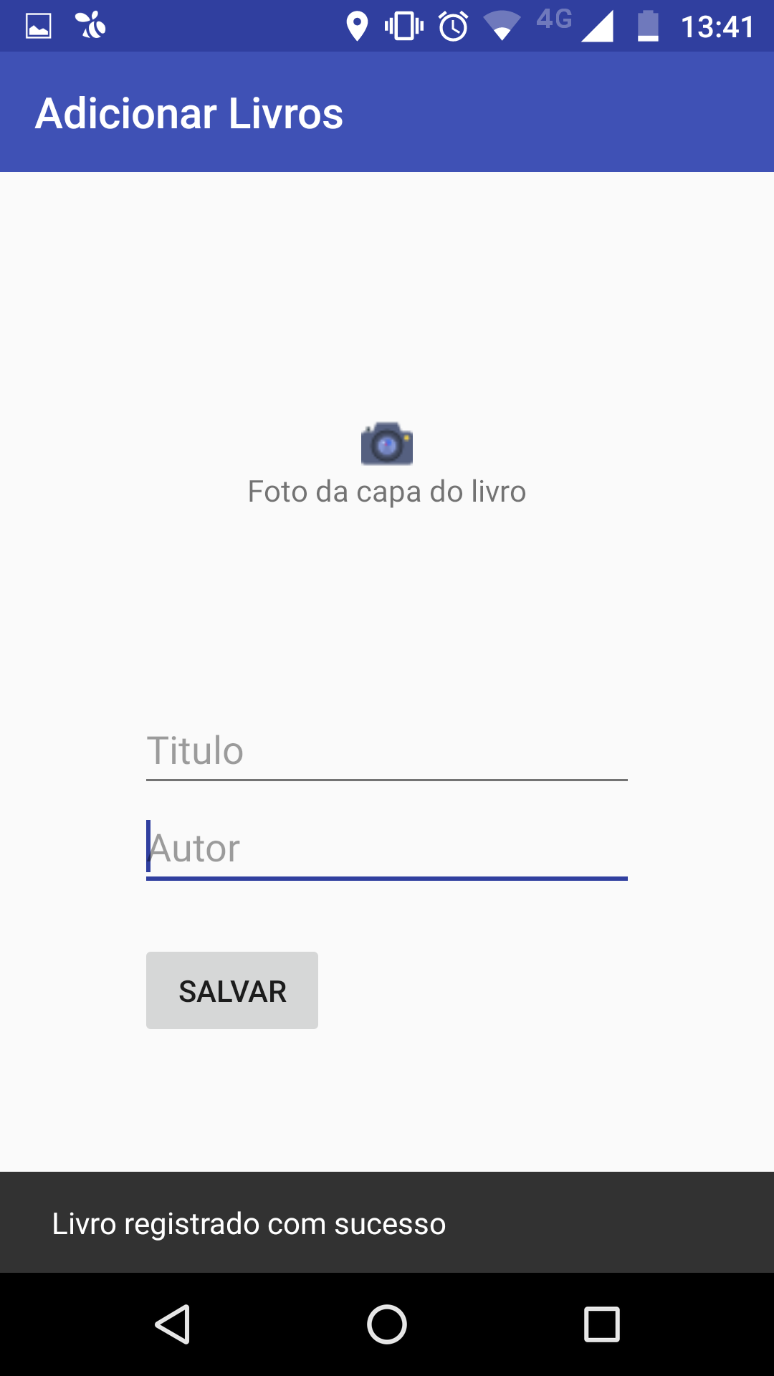
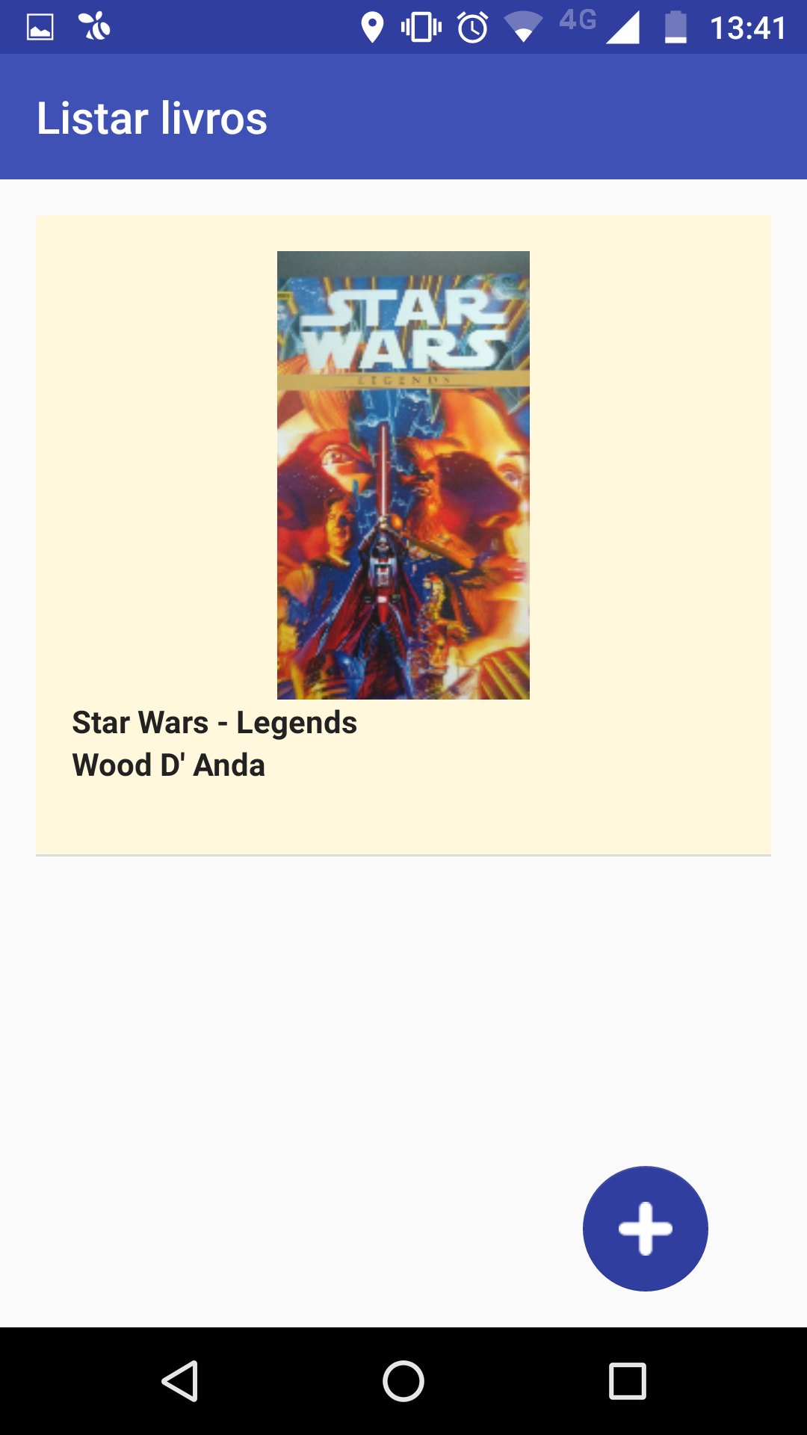
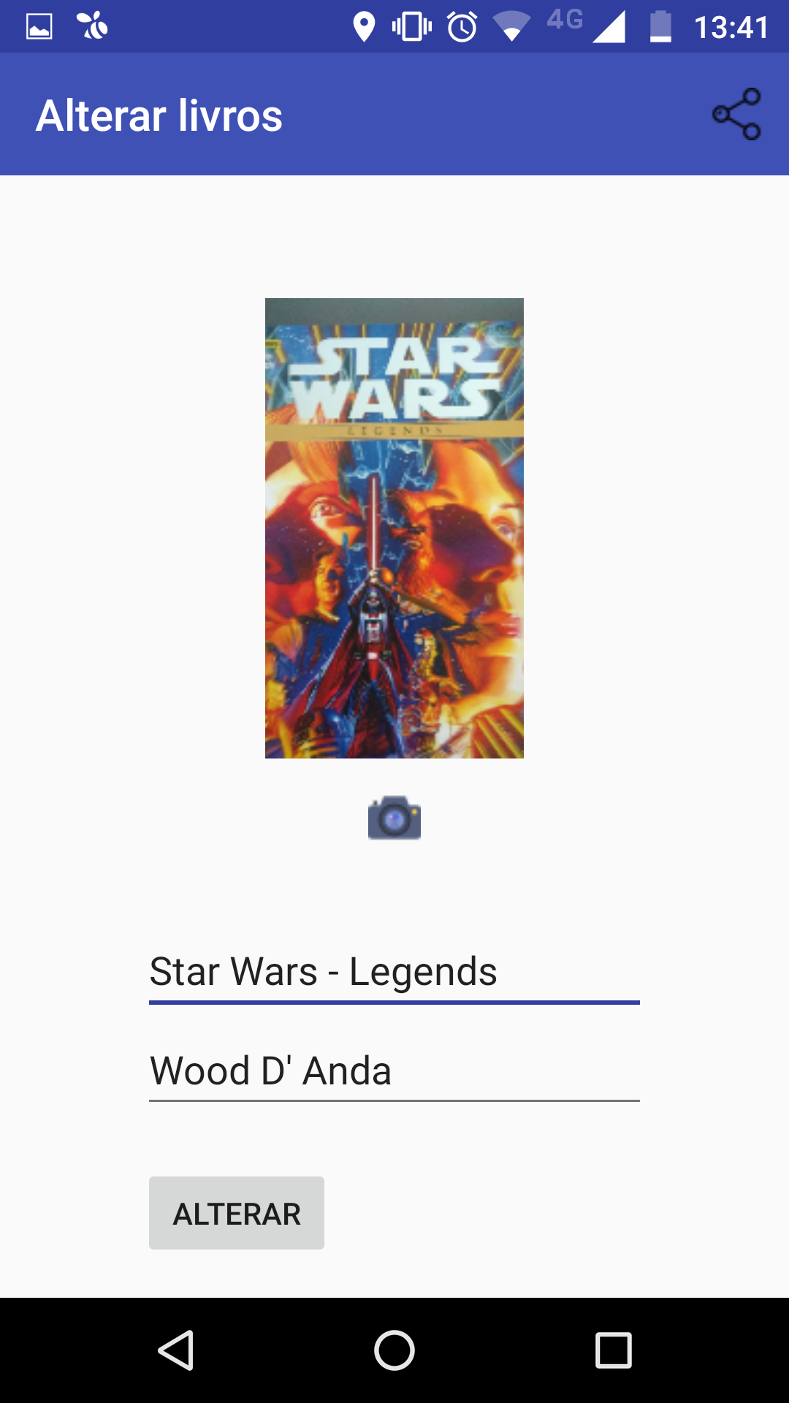
Renato Gallis
RM38654

Slide 6
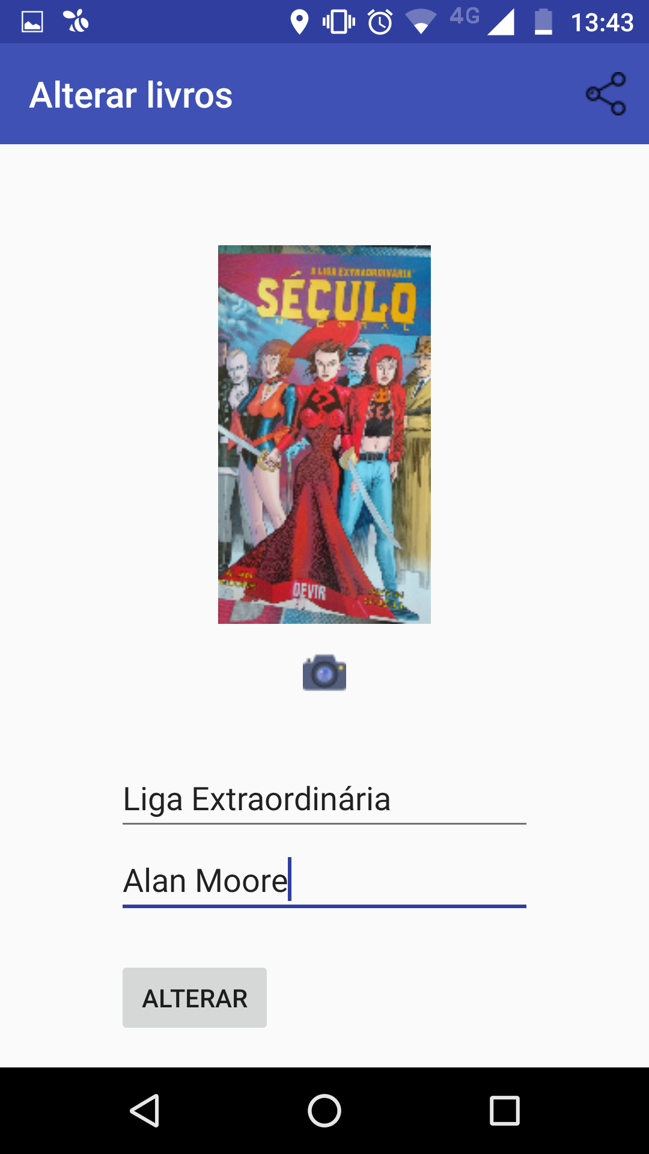

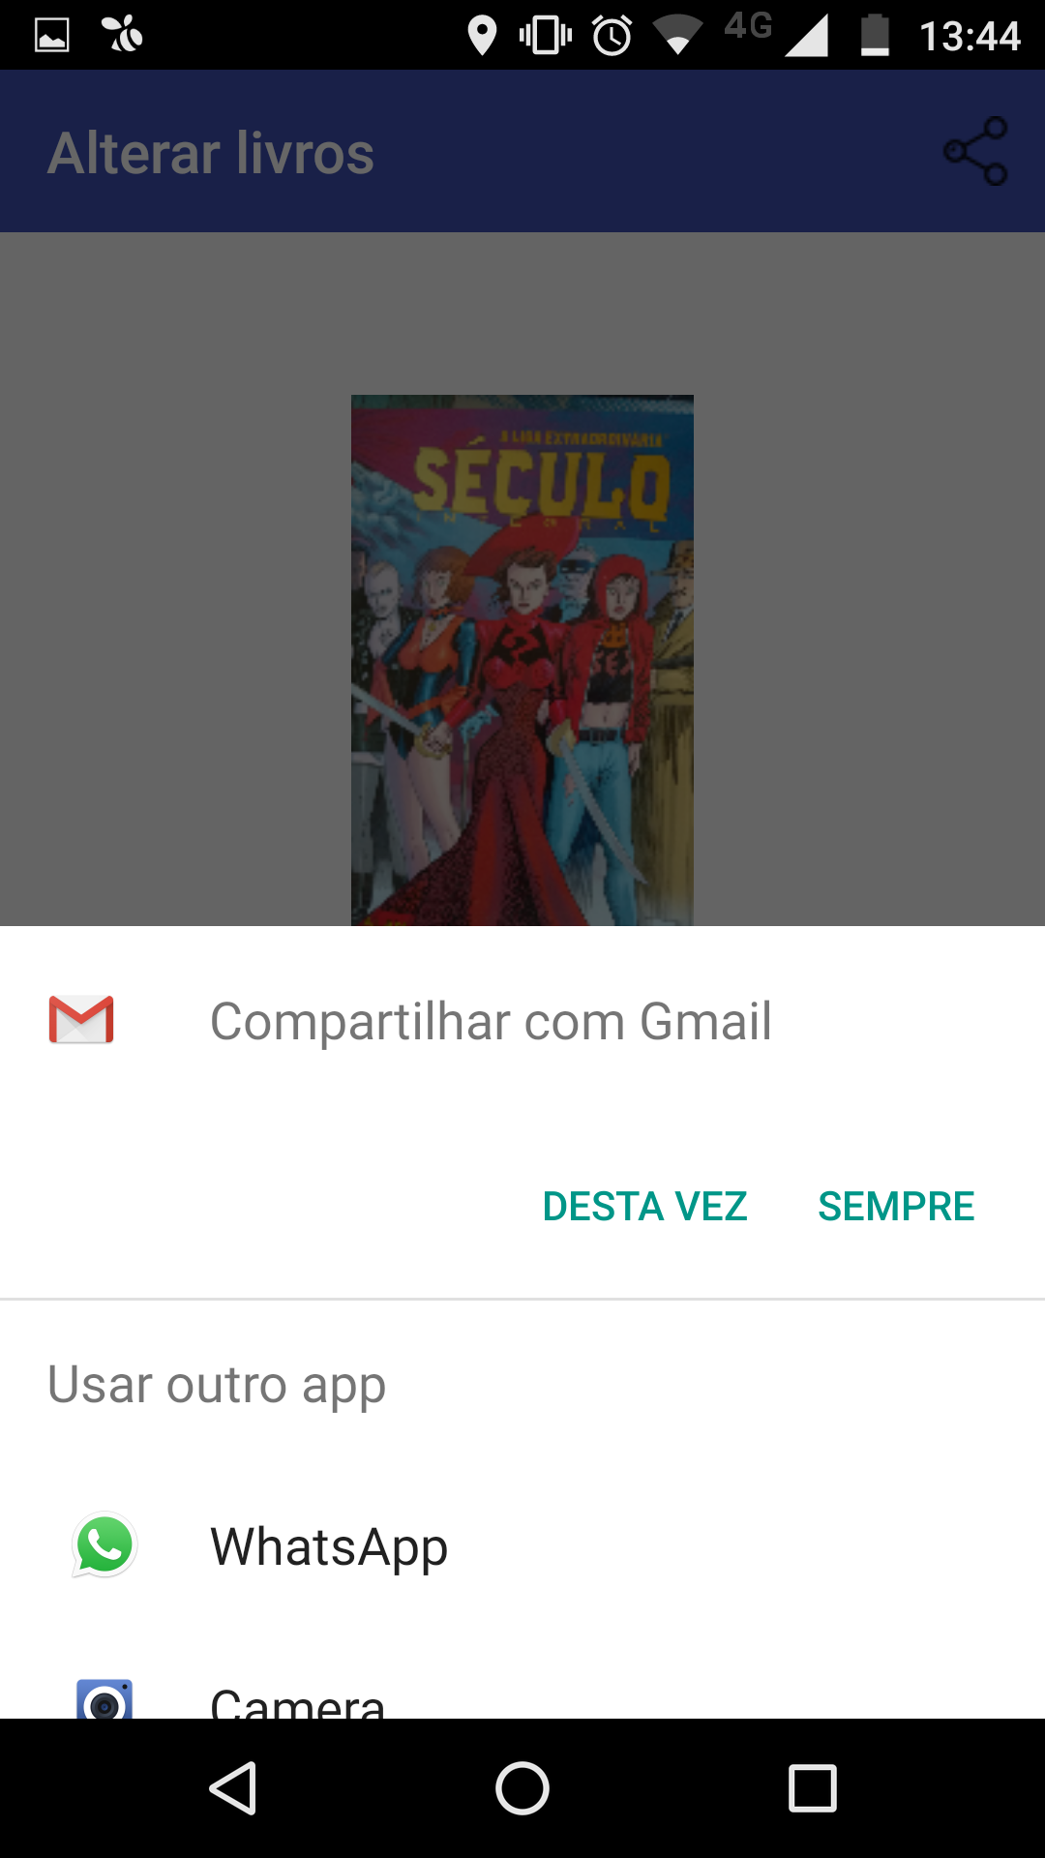
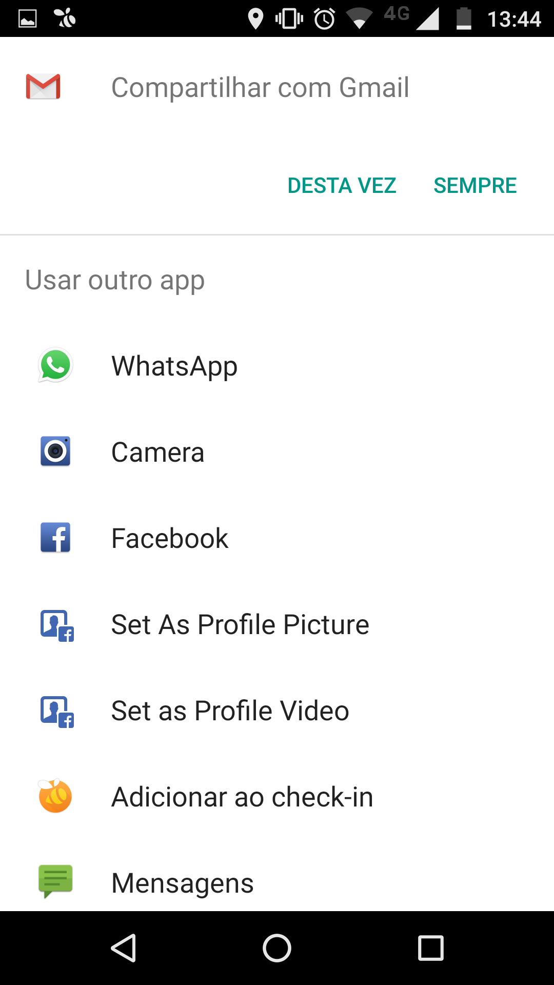
Renato Gallis
RM38654

Slide 7
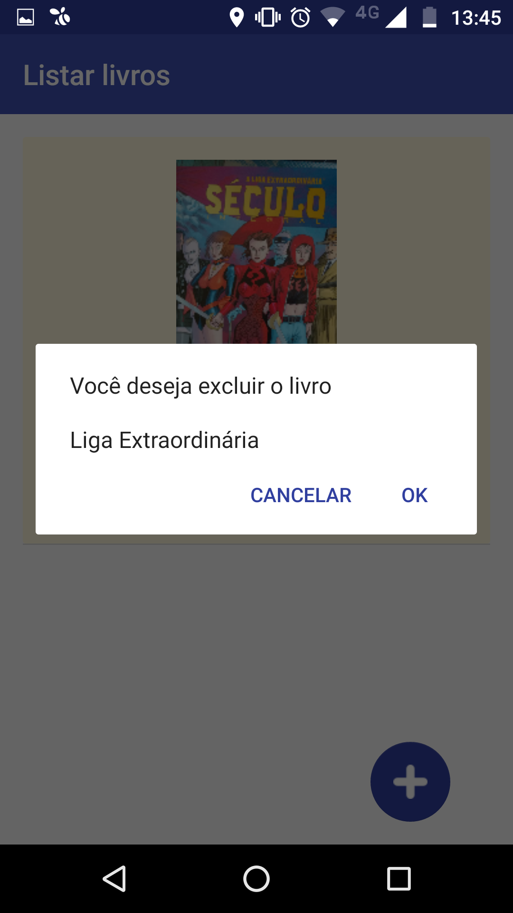
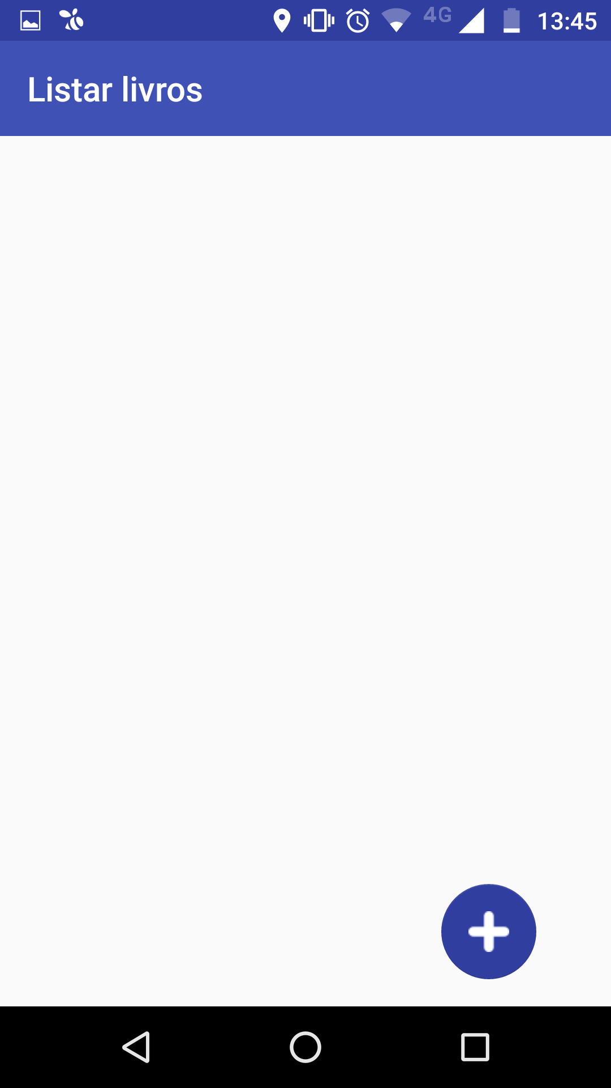
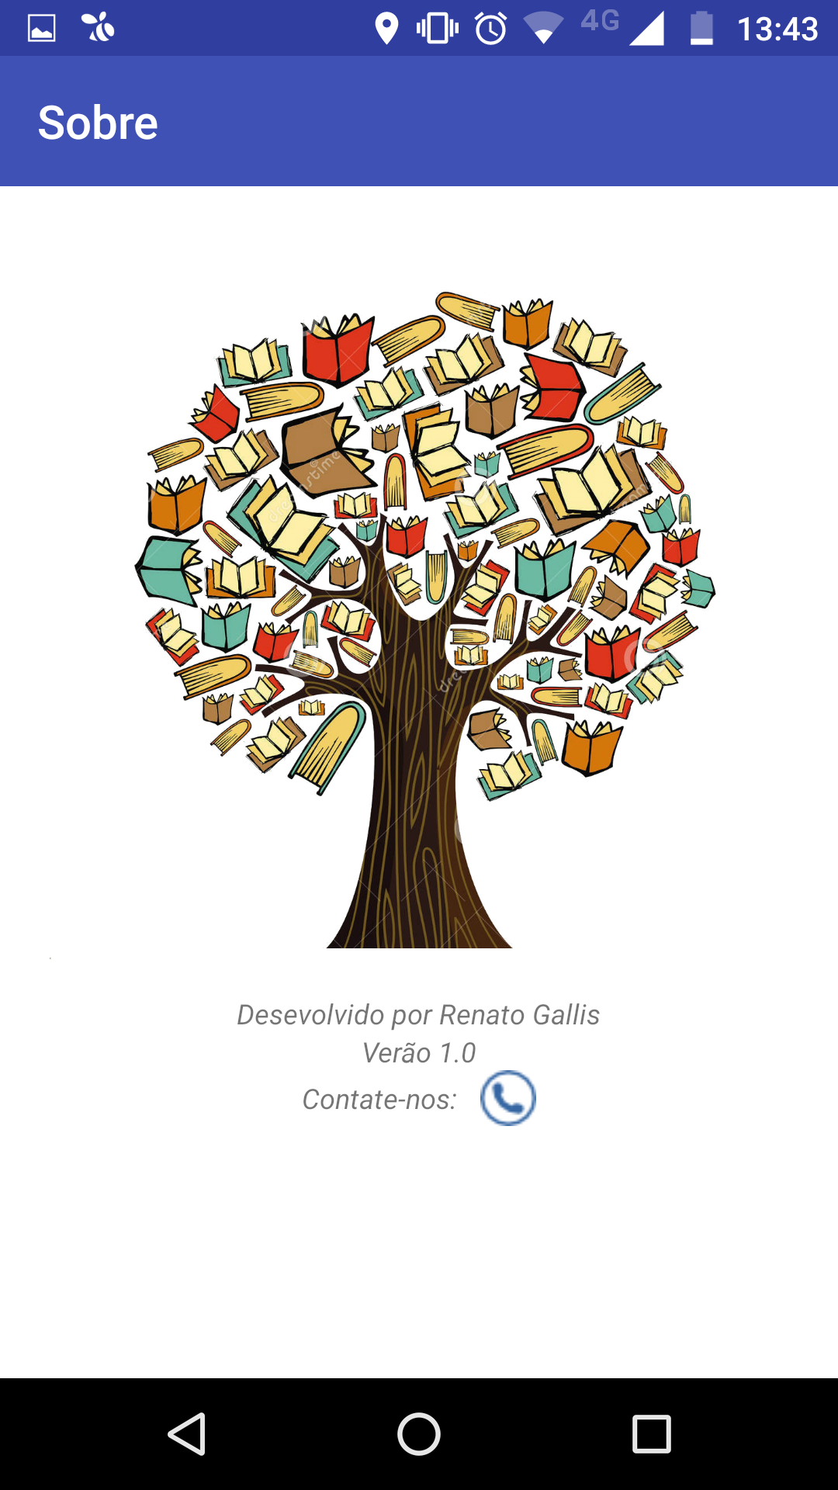
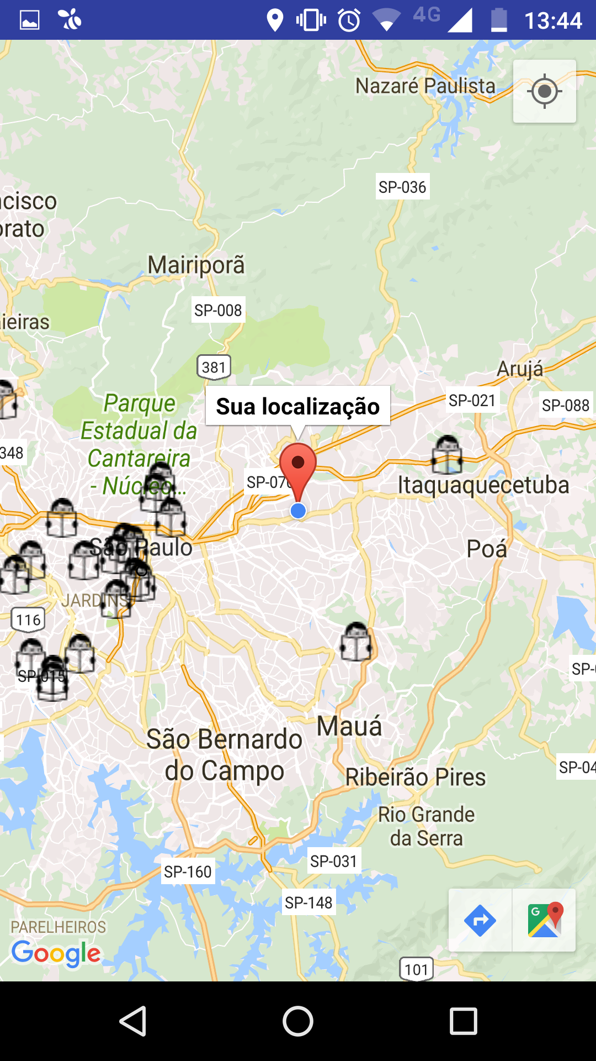
Renato Gallis
RM38654

Slide 8
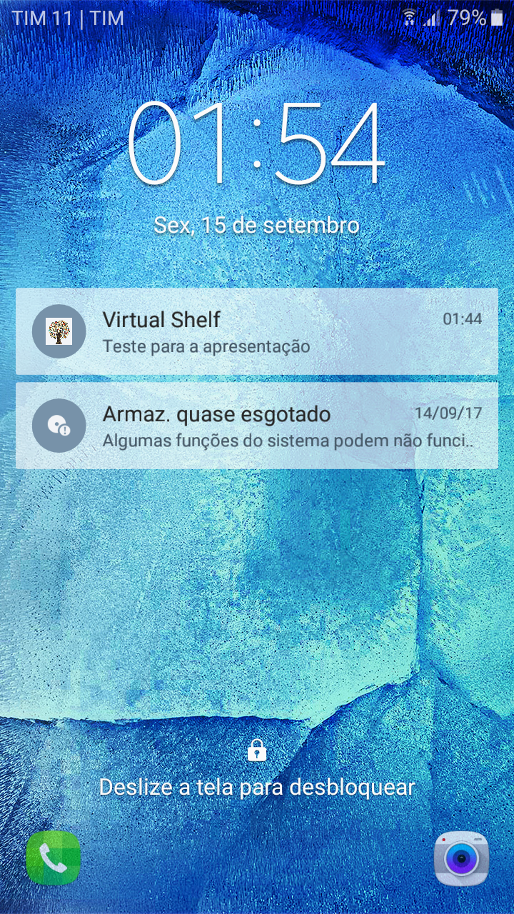
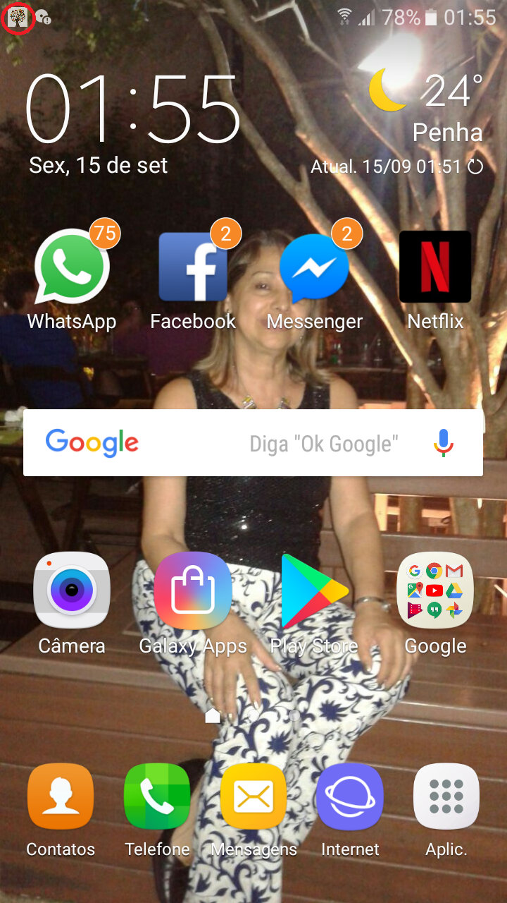
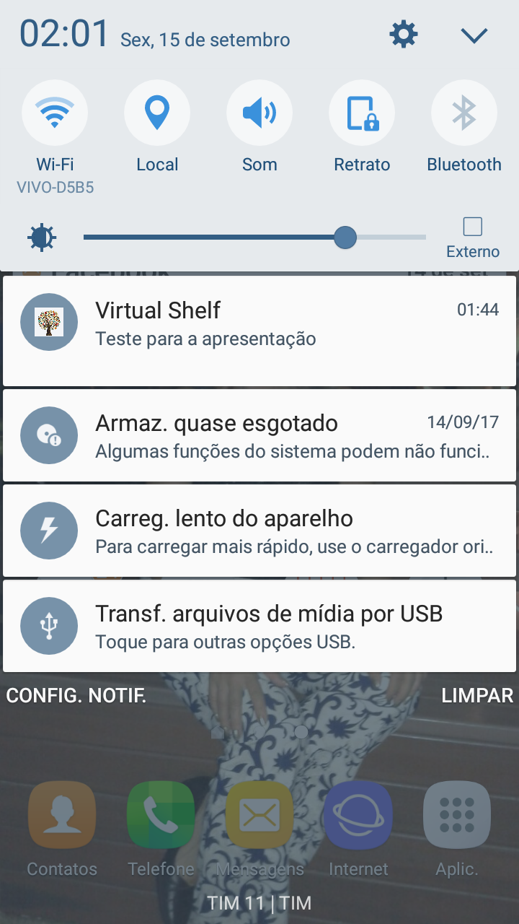
Renato Gallis
RM38654

Slide 9
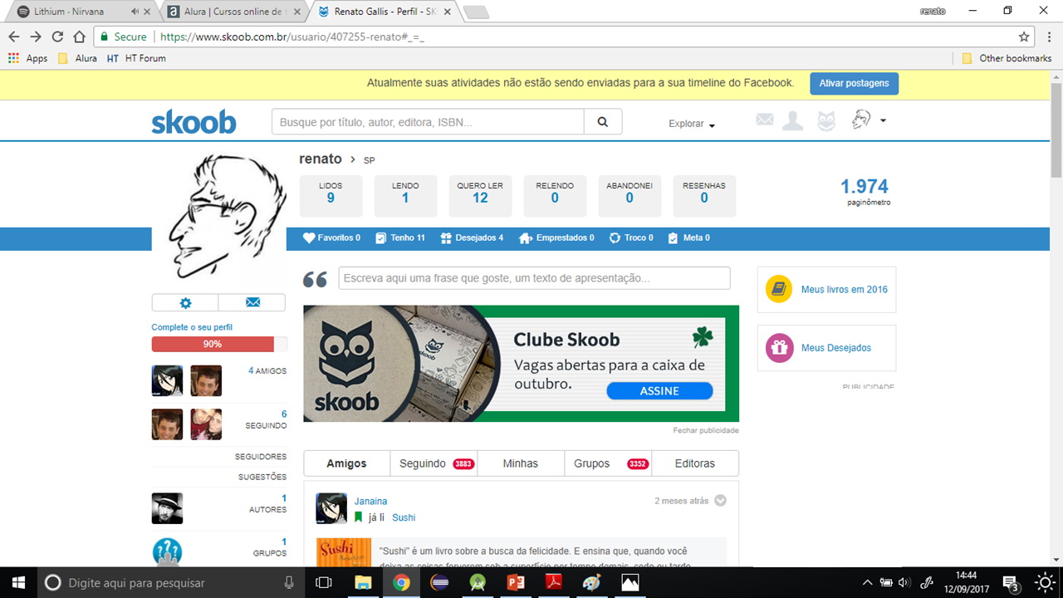
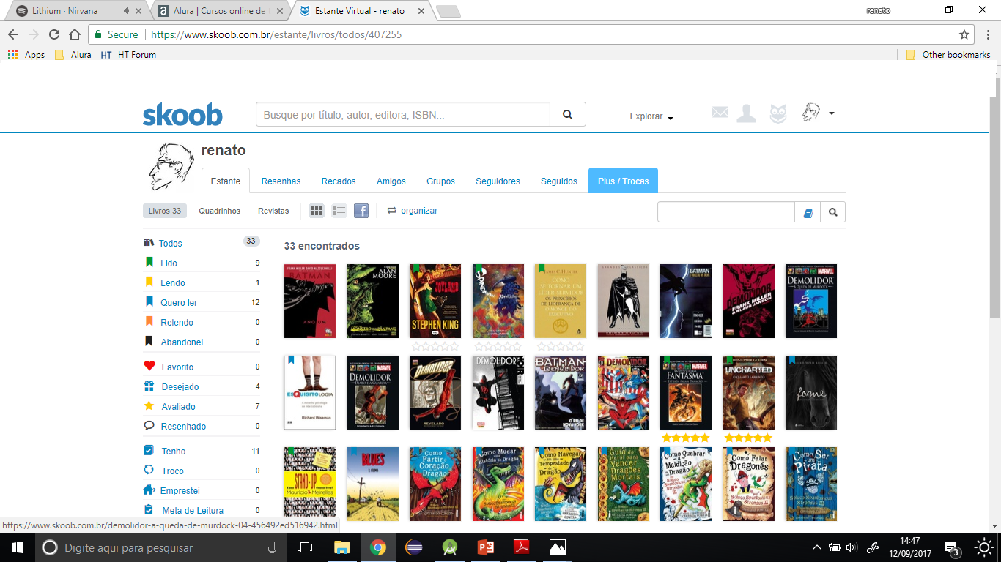
4. Comparativo: Players Existentes
Renato Gallis
RM38654

Slide 10
Virtual Shelf | Skoob
Diferencial a utilização simples para armazenar seus livros. | Possui muitas informações e opções, onde o usuário chega a se perder na usabilidade
Mostra um mapa informando as livrarias mais próximas de seu local | Não possui funcionalidade de localização facilitando a sua visita a livrarias
Disponível inicialmente em Inglês e Português -Br | Não possui versão em inglês tornando restringindo a sua utilização
Possibilidade de compartilhamento de conteúdo mesmo que o destinatário não possua o app. | Interação somente com os usuários que possuem o app
Possibilidade de usar algumas funcionalidades de forma offline | Precisa estar online para utilizar
Renato Gallis
RM38654

Slide 11
5. Abrangência
Em sua primeira versão Virtual Shelf já demonstra varias vantagens para seus usuários tendo em vista novas funcionalidades para o próximo release.
O investimento inicial para desenvolvimento do protótipo apresentado é de R$ 50 MIL. com projeção de faturamento de R$ 60 mil em seu primeiro mês de vendas.
Renato Gallis
RM38654

